Slide 1
Pierścienice

Slide 3
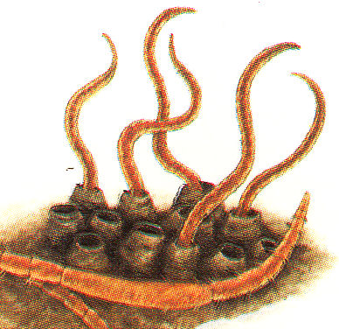
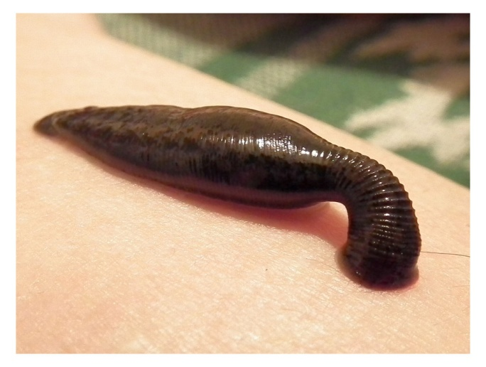
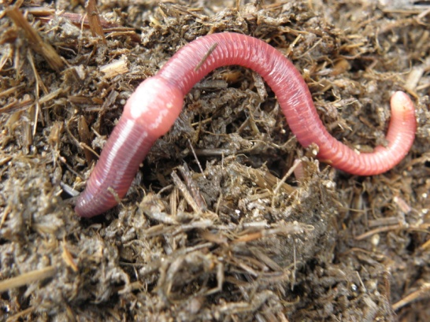
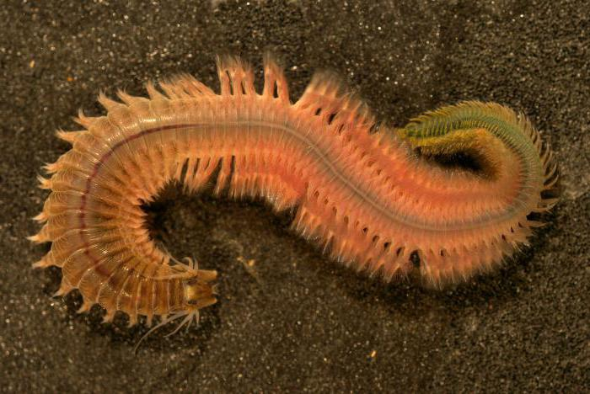
PIERŚCIENICE
RURECZNK
PIJAWKI
DŻDŻOWNICE
NEREIDA

Slide 5
Tryb życia
aktywny tryb życia
-drążą podziemne korytarze,
-pełzają po dnie zbiorników wodnych,
- ryją w nim albo pływają pod powierzchnią lustra wody.
Niektóre gatunki są osiadłe.
Tylnym końcem ciała przyczepiają się do kamieni znajdujących się na dnie. Mogą także osiedlać się na pancerzach innych organizmów.

Slide 8
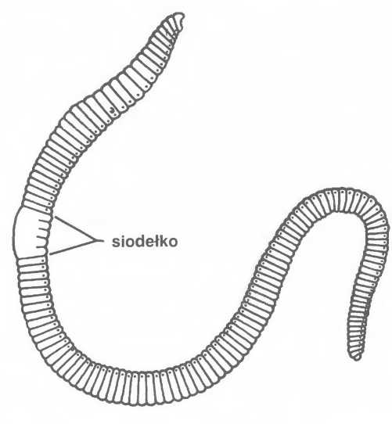
Kilka pierścieni w przedniej części ciała jest wyraźnie grubszych i tworzy tzw. siodełko.
Narząd ten odgrywa rolę
-w rozmnażaniu płciowym,
-a nabłonek zawiera wiele gruczołów wydzielających śluz.

Slide 9
Dżdżownica nie posiada oczu, jest jednak wrażliwa na światło dzięki obecności komórek światłoczułych występujących na całej powierzchni jej ciała.

Slide 10
Ciało dżdżownicy pokryte jest śluzem, który chroni ją przed wysychaniem i urazami mechanicznymi oraz zmniejsza tarcie o podłoże w trakcie poruszania się i drążenia podziemnych tuneli.

Slide 11
Polecenie 2
Wyjaśnij, dlaczego dżdżownice podczas deszczu i bezpośrednio po nim wychodzą na powierzchnię gleby.

Slide 12
Ciekawostka
Dżdżownice mają duże zdolności do regeneracji. Uszkodzona przez nieuważnego działkowca pierścienica może odtworzyć nawet połowę swojego ciała, pod warunkiem, że zachowała pierścienie 9‑20.

Slide 14
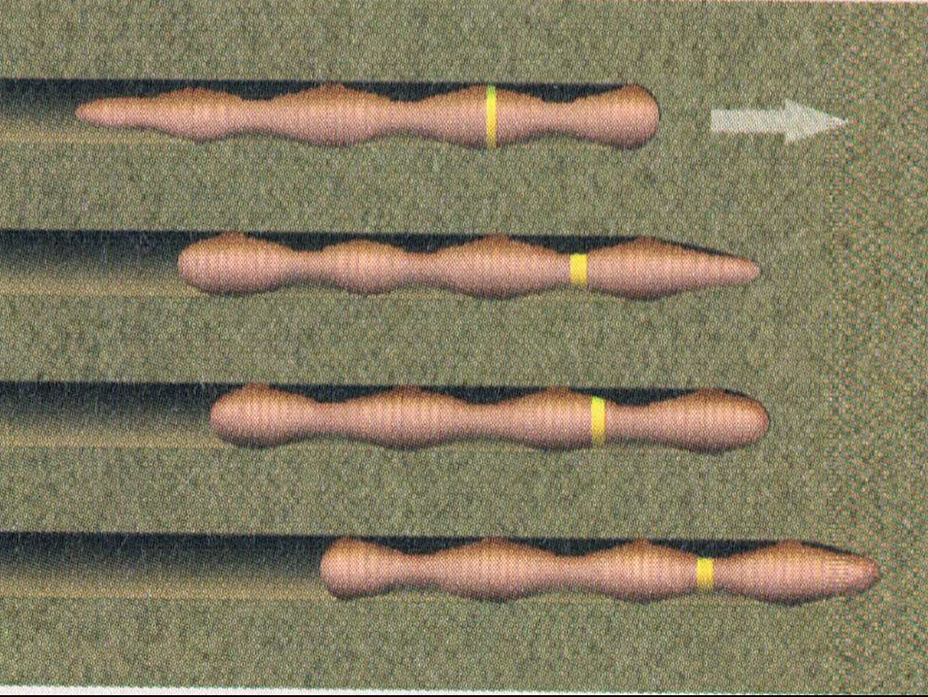

Slide 20
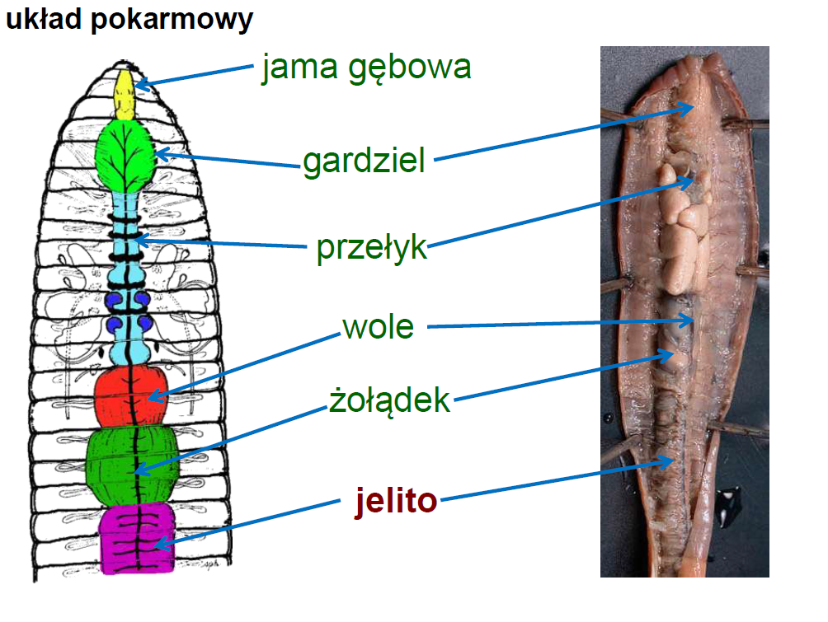

Slide 23
Większość osiadłych pierścienic to filtratory. Pierścienice ryjące w dnie zbiorników wodnych są mułożercami, pobierają muł wraz ze szczątkami organicznymi i drobnymi organizmami

Slide 26
Młode dżdżownice wykluwają się z mini jajeczek, pełną dojrzałość osiągają w ciągu roku. Podobno mogą żyć do 8 lat, ale słyszałam o gatunku, który żyje do 16, jednak nie oszukujmy się, najczęściej przeżywają 2 lata.

Slide 28
NEREIDA
głowę wyposażoną w 2 pary oczu i wyrostki zaopatrzone w narządy dotyku.

Slide 29
Nereida to morska pierścienica występująca pospolicie w Morzu Bałtyckim.
https://www.youtube.com/watch?v=VvATNk0vI2o

Slide 30
PIJAWKI

Slide 31
Odżywiają się krwią swoich żywicieli. Na przedniej i tylnej części ciała mają przyssawki. Za ich pomocą przyczepiają się do żywiciela i nacinają jego skórę ząbkami znajdującymi się w otworze gębowym umieszczonym wewnątrz jednej z przyssawek.

Slide 32
Pijawki jednorazowo wysysają dużą ilość krwi, a następnie przechowują ją w wolu, części przewodu pokarmowego. Trawienie krwi może trwać nawet 2 lata

Slide 35
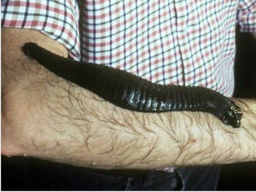
Ciekawostka
Największym przedstawicielem pijawek jest pijawka amazońska. Osiąga ona długość do 45 cm i może żyć nawet 20 lat. Kiedy jest młoda, atakuje płazy, w wieku dorosłym żywi się krwią kajmanów, anakond, kapibar i bydła.

Slide 36
Z gruczołów ślinowych pijawki amazońskiej wykonywane są preparaty antyzakrzepowe.

Slide 37
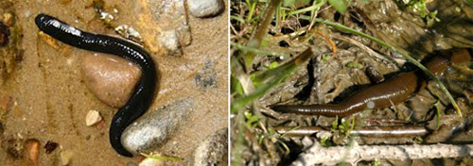
PIJAWKA KOŃSKA (Haemopissanguisuga) jest największą pijawką żyjącą w Polsce. Nie jest pasożytem tylko drapieżnikiem, żywi się skąposzczetami, drobnymi mięczakami i larwamiowadów. Osiąga długość 6–10 cm

Slide 38
Hirudoterapia

Slide 39
Choroby i bóle serca, choroby płuc, oskrzeli, choroby przewodu pokarmowego, choroby wątroby, wrzody żołądka i dwunastnicy, nadciśnienie, niedociśnienie, choroby skóry, żylaki, zaskrzepowe zapalenie żył, trudno gojące się rany, choroby kręgosłupa/bóle/, rwę kulszową, zapalenie korzonków nerwowych, bóle stawów, obrzęki powypadkowe, krwiaki i zakrzepy.

Slide 40
Lekarze musieli przyznać, że hirudyna jest skuteczniejsza w zapobieganiu zawałom, niż stosowana do tej pory aspiryna czy heparyna (testy na około 20 tysiącach chorych). Dzięki pijawkom, jedna z firm farmaceutycznych stworzyła już syntetyczną hirudynę, którą mogą przyjmować chorzy.

Slide 41
To dżdżownica australijska (Megascolides australis), osiągająca długość od 1 do 3 metrów(!) i średnicę ok. 2 cm

Slide 43
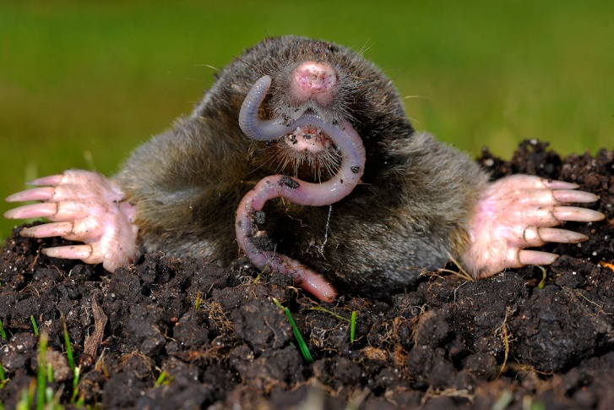
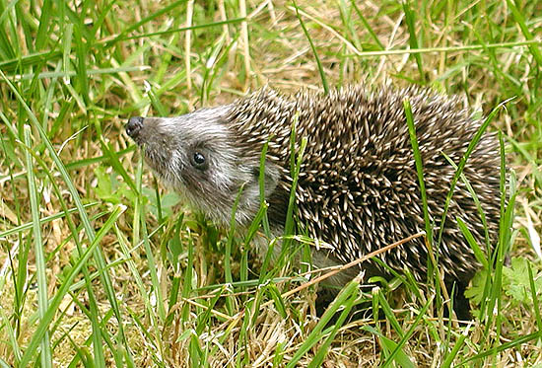
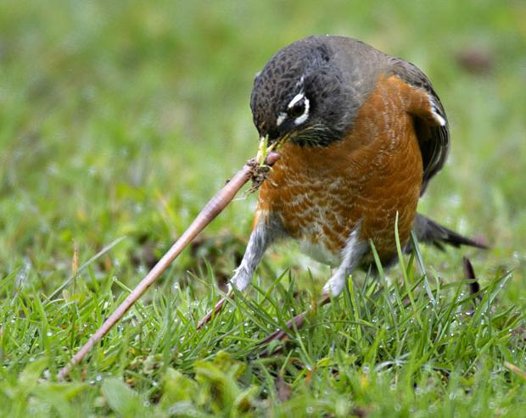
POKARM
płazy, ptaki, ssaki, wije oraz niektóre owady

Slide 46
Może tego nie wiecie, ale istnieją ślimaki mięsożerne. Należą do rodzaju Powelliphanta i zamieszkują Nową Zelandię. Potrafią osiągać nawet do 10 cm, a swoją wielkością przypominają zaciśniętą pięść. Ich głównym pożywieniem są dżdżownice.
https://www.youtube.com/watch?time_continue=63&v=5xNxQfVNVR8&feature=emb_logo

Slide 47
tufibex
https://www.youtube.com/watch?v=hxYBiBi3EbE
przyczyniają się do samooczyszczania się wód.

Slide 48
https://epodreczniki.pl/a/pierscienice/DLR0WUUme

Slide 49
https://kreatury.wordpress.com/2015/12/17/gigantyczna-pijawka-wciaga-dzdzownice-czyli-food-porn-ze-swiata-pierscienic/
https://www.weekendowo.pl/ciekawostki/p,10-przerazajacych-insektow-czyli-takie-rzeczy-tylko-w-japonii.html

